Slide 1


基于springboot智能接地线在线监测系统研制

Slide 2

目录
CONTENTS
01
02
研究背景与意义
开发技术介绍
03
04
系统分析
系统总体设计
05
06
系统实现
系统创新点
07
总结与展望

Slide 3

01
研究背景与意义

Slide 4


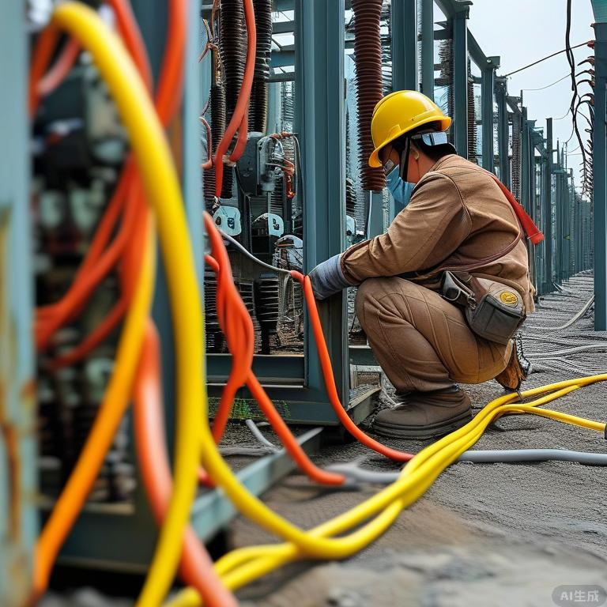

行业痛点分析
传统巡检效率瓶颈分析
漏检误检风险与隐患
现代电力系统监测需求
传统接地线检查极度依赖人工主动巡检，但人工巡检受限于覆盖范围与效率，难以应对电力系统规模扩大与复杂度提升的挑战，导致故障响应滞后。
人工巡检易出现漏检与误检，无法实时监控接地线状态，增加了电力系统的安全隐患与事故风险。
随着电力系统规模与复杂度提升，传统监测手段已无法满足实时监控需求，亟需高效监测系统保障安全运行。

Slide 5

实时监控必要性
提升电力系统可靠性
降低运维成本与风险
实时监控接地线状态可显著提升电力系统可靠性，精准监测与预警能及时发现并解决潜在安全隐患，保障系统稳定运行。
实时监控技术减少人力物力投入，降低运维成本，自动检测与报警功能可及时响应异常，减少设备损坏与事故。
优化巡检与维护流程
适应现代电力系统需求
实时监控系统替代传统人工巡检，通过互联网技术实现24小时不间断监控，降低漏检误检风险，并通过系统自动维修调度提升维护效率。
实时监控系统提供高效解决方案，确保设备状态实时掌握，适应电力系统规模扩大与复杂度增加的发展需求。

Slide 6
02
开发技术介绍

Slide 7
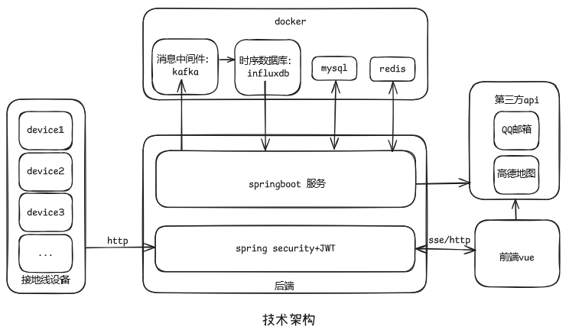
核心技术介绍
后端开发
前端开发
后端开发主要基于spring boot框架实现，并采用JWT+spring security实现用户校验，采用Maven作为版本依赖工具。
前端主要采用Vue框架开发，采用ECharts绘制设备分布图和数据图，并通过SSE技术获取实时数据。
后端依赖
依赖部署
系统采用混合数据库策略，MySQL负责系统数据持久化，InfluxDB负责设备数据持久化，Redis用作临时数据存储和维修队列。此外系统还依赖Kafka接收设备数据。
系统依赖多种数据库以及Kafka消息队列，为简化开发和部署流程，采用Docker容器技术部署依赖。

Slide 8
03
系统分析

Slide 9




可行性分析
技术可行性
经济可行性
系统依赖成熟的工业级中间件平台，关键技术组件Kafka、InfluxDB、Redis和MySQL等技术已在互联网领域被广泛应用，技术风险可控。且基于Spring Boot和Vue主流开源框架，开发难度显著降低。
系统建设总成本主要包括硬件设备及开发人力投入，但硬件设备不在本系统考虑范围之内，且开发使用软件均为免费产品无需额外付费。此外系统能够降低人力成本，具有一定经济效益。
法律可行性
操作可行性
数据采集环节需严格验证数据来源设备的合法性，避免恶意数据，同时要避免设备数据泄露。数据库的用户密码、设备API秘钥等信息需加密存储，符合GDPR及中国隐私保护要求。
系统操作设计兼顾电力运维人员的使用习惯与技术门槛，学习和参考市面上主流的系统操作设计。前端可视化看板提供完善且直观的操作界面，通借助统计图和通知功能直观展示接地线数据和实时状态，大大降低系统操作复杂度。

Slide 10
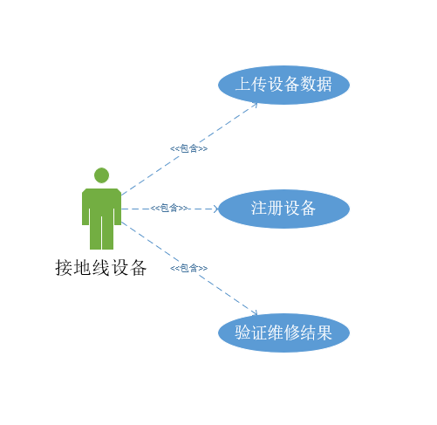
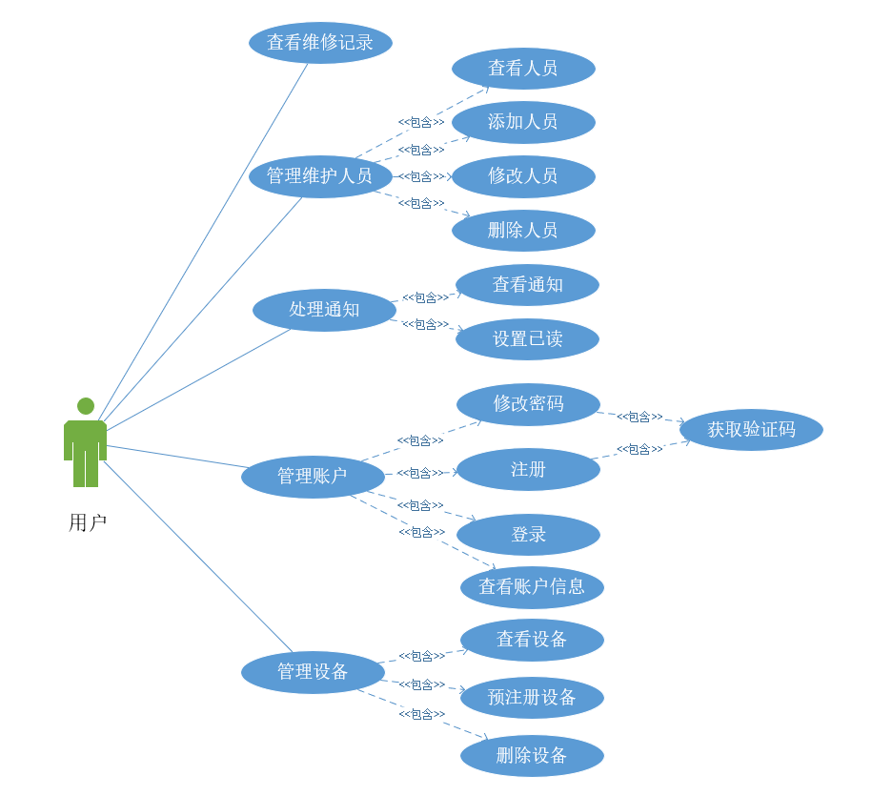
系统用例图
接地线设备用例图
用户用例图

Slide 11
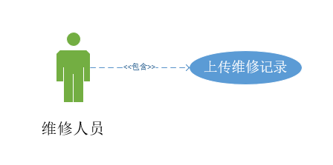
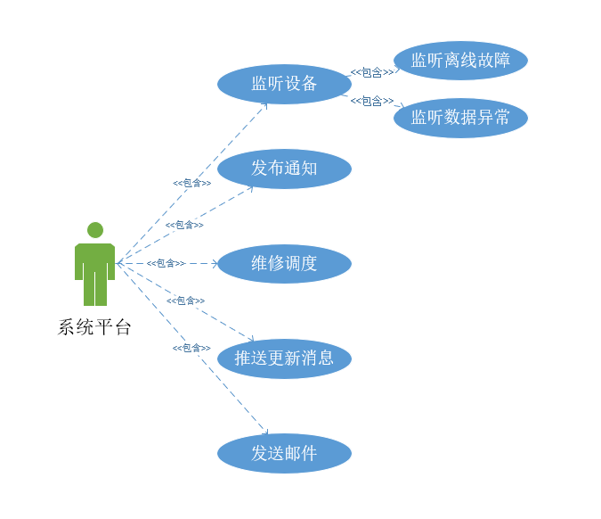
维修人员用例图
系统平台用例图

Slide 12

设备生命周期
设备录入系统
设备维修调度
通过用户预注册和设备注册保证设备安全，预注册保证设备注册操作由用户进行，而设备注册则向系统提供设备位置信息和API秘钥等数据。
设备故障离线后，系统开发故障维修调度，为离线设备分配维修人员。若是不存在空闲维修人员，则将设备存入维修队列等待后续分配。
设备上传数据
设备实时监控
设备录入数据之后，设备向后端接口上传设备实时数据。后端采用后验证机制，将数据直接存储至Kafka队列，并通过消费组消费验证数据之后存入InfluxDB。
系统实时监控设备数据，及时发现设备数据异常并通知所属用户。同时在Redis中维护设备心跳，当设备长时间离线，则认为设备故障离线。

Slide 13
04
系统总体设计

Slide 14
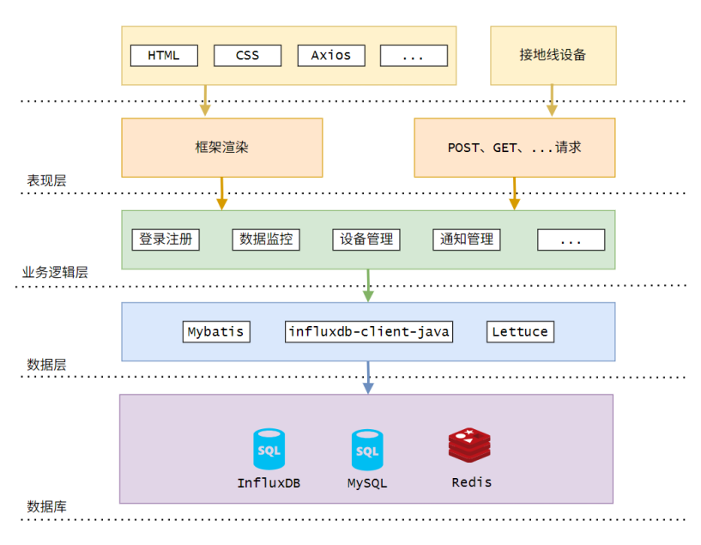
系统架构图
系统整体架构为典型的MVC三层架构，也即：表现层、业务逻辑层、持久化层。
持久层不同于常见系统的单数据库数据策略，而是依照实际的业务需要采用混合数据库策略。具体表现为二主一辅，MySQL和InfluxDB为主，Redis内存数据库为辅。
业务逻辑层是系统的核心，涵盖设备管理、用户中心、维修任务调度等核心功能。
表现层则主要是针对设备与用户的双向通信，设备端利用 HTTP 协议向平台推送接地线的数据，用户则是通过Vue框架搭建出来的响应式的Web界面来进行设备的状态查询及历史数据查询。

Slide 15
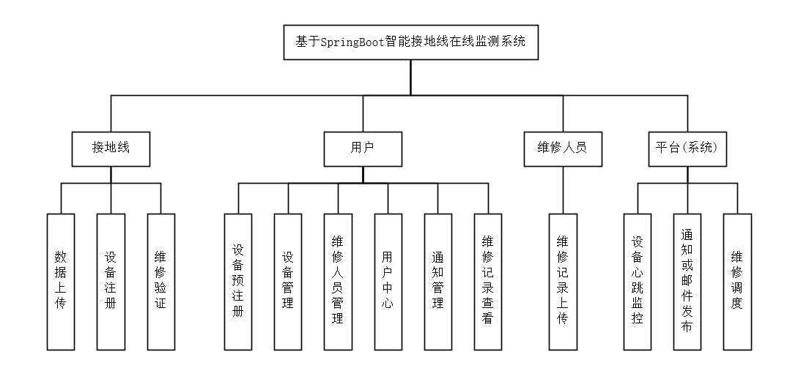
系统层次框架图

Slide 16
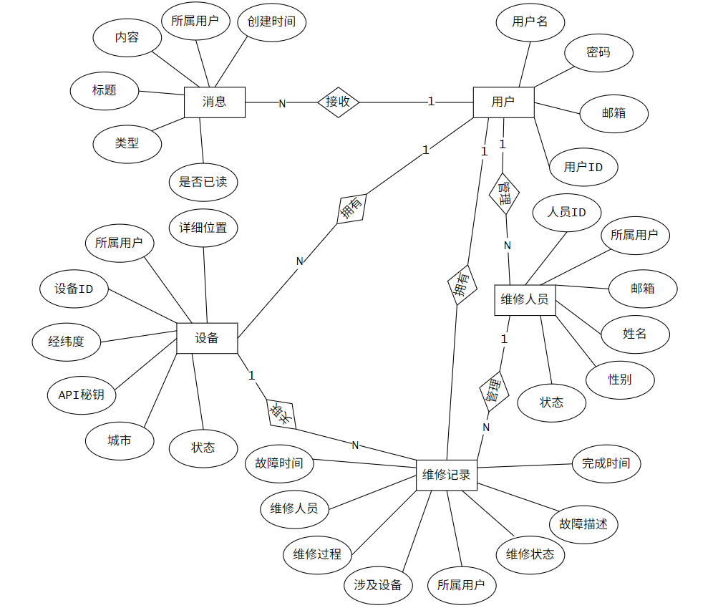
数据库E-R图

Slide 17
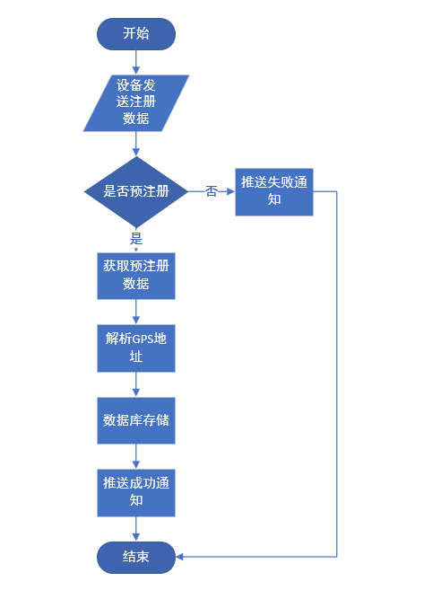
设备注册流程
为了设备注册的安全性和系统的易操作性，设备注册采用预注册和注册双重保证。当用户需要注册一个设备时，需要先在本系统中预注册设备，填写设备ID等信息，此后这些信息会在Redis的预注册临时表中保存一段时间。在这段时间内，接地线设备需要向系统发送注册请求，并携带设备ID、经纬度、API密钥等信息。后端接收到注册请求之后，会从系统的预注册临时表中查找预注册记录进行设备ID比较，数据符合则对当前设备执行注册操作，后续设备发送的数据才会被系统接收。具体的注册操作包含基于经纬度信息分析设备具体地址、设备在数据库中注册、向用户推送注册结果通知等等。

Slide 18
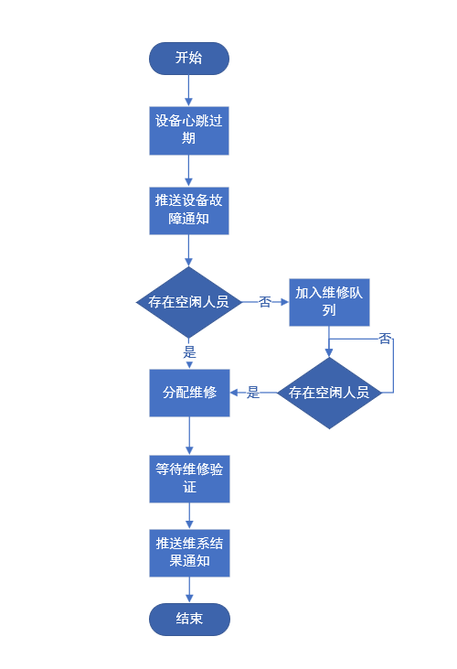
维修调度流程
系统自动在设备每次提交数据的时候，在Redis心跳表中更新心跳，并同时对设备数据进行异常判别。当然系统心跳表中的数据都是存在时间限制，当系统检测到心跳表中某条记录过期时，说明设备长时间失联，此时一般说明接地线设备发生故障，需要立即以系统通知的形式提醒用户并及时更新设备状态，并且立即紧急维护该设备。此时需要判断设备所属用户是否存在空闲维修人员，若是存在则将该故障设备分配给空闲维修人员维修。若是不存在空闲维修人员，则加入待维修队列，待存在空闲维修人员时，再进行维修分配。

Slide 19
05
系统实现

Slide 20
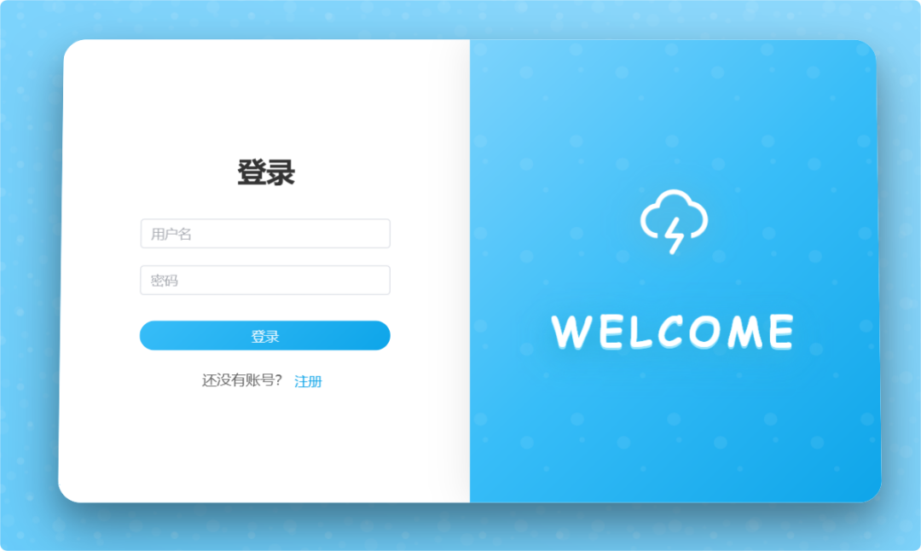
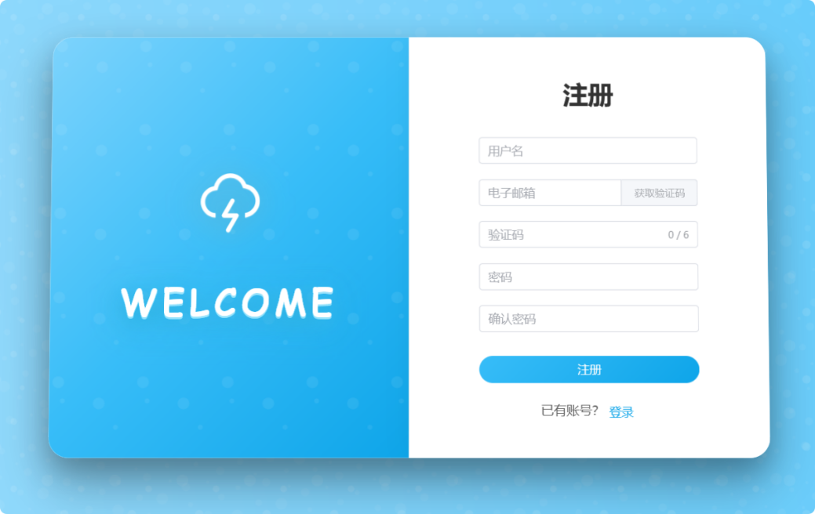
登录注册界面

Slide 21


通知中心界面

Slide 22
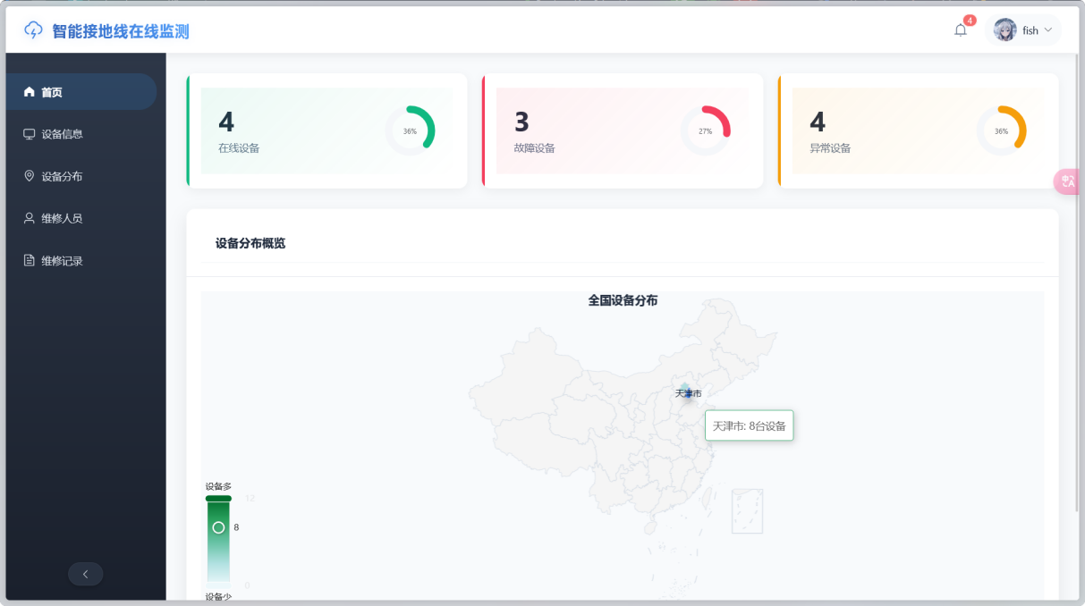
仪表盘首页界面

Slide 23
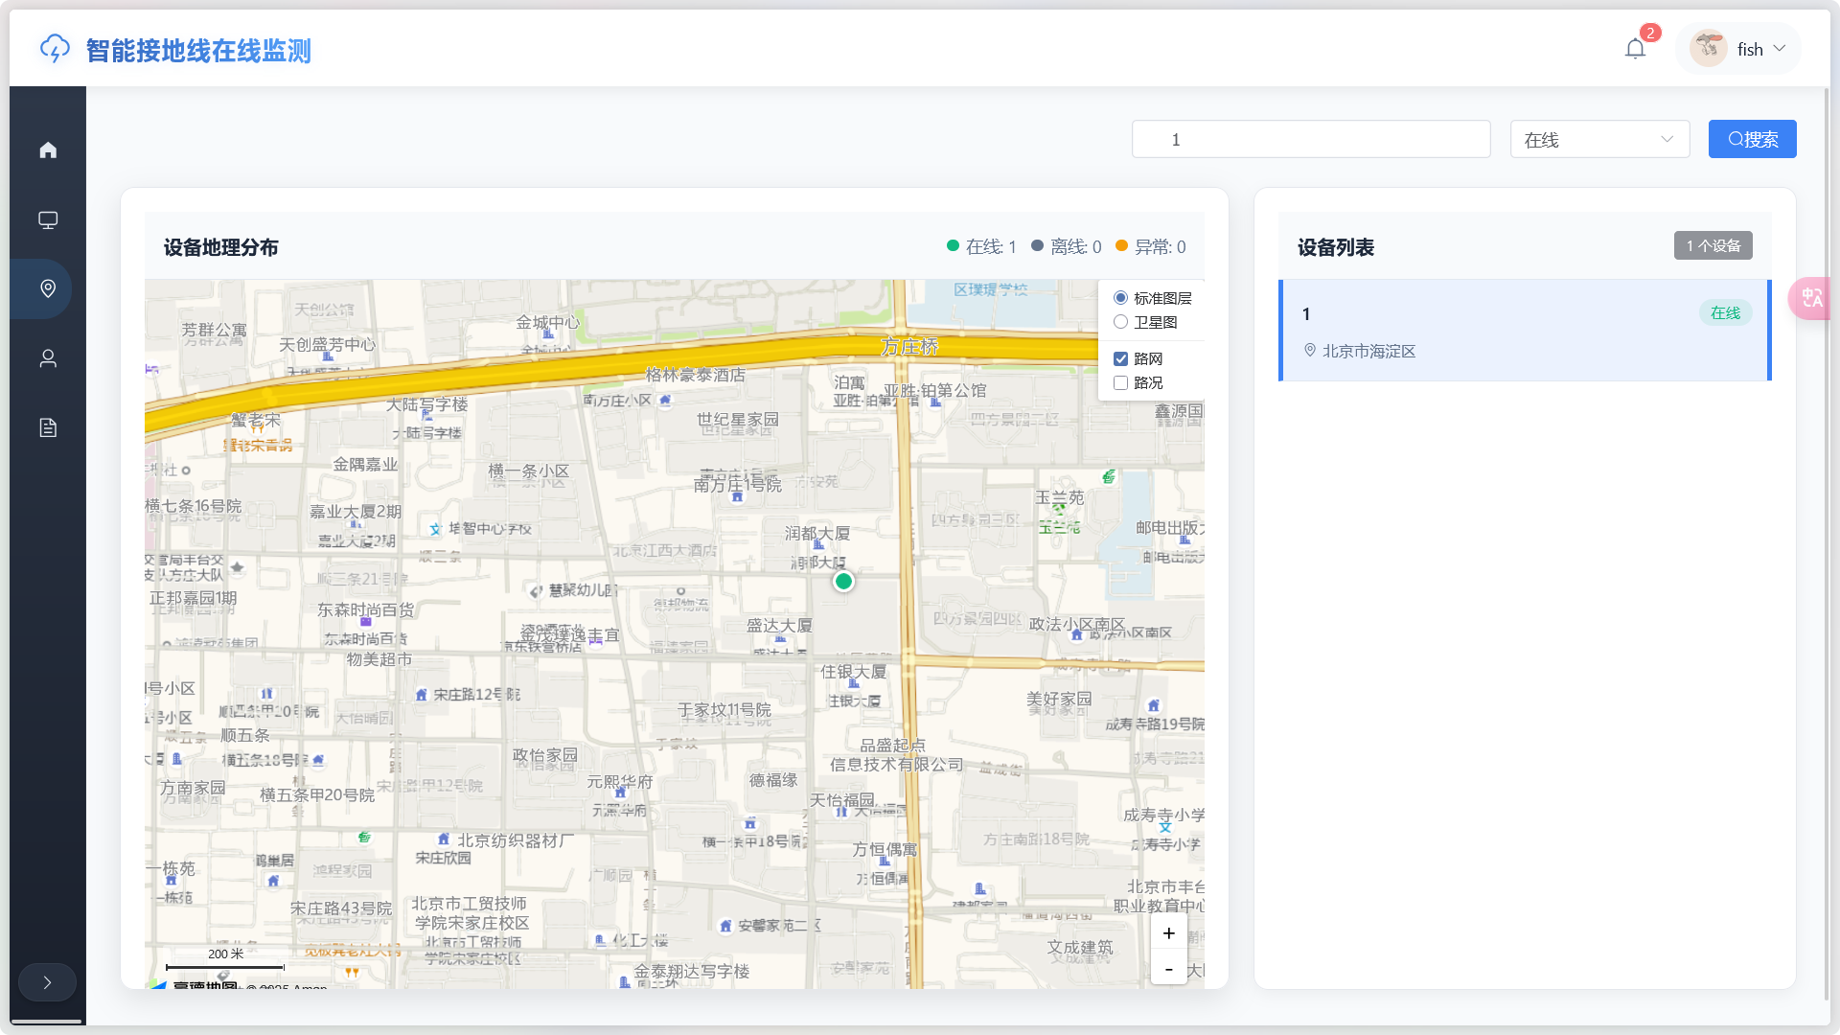
设备分布界面

Slide 24
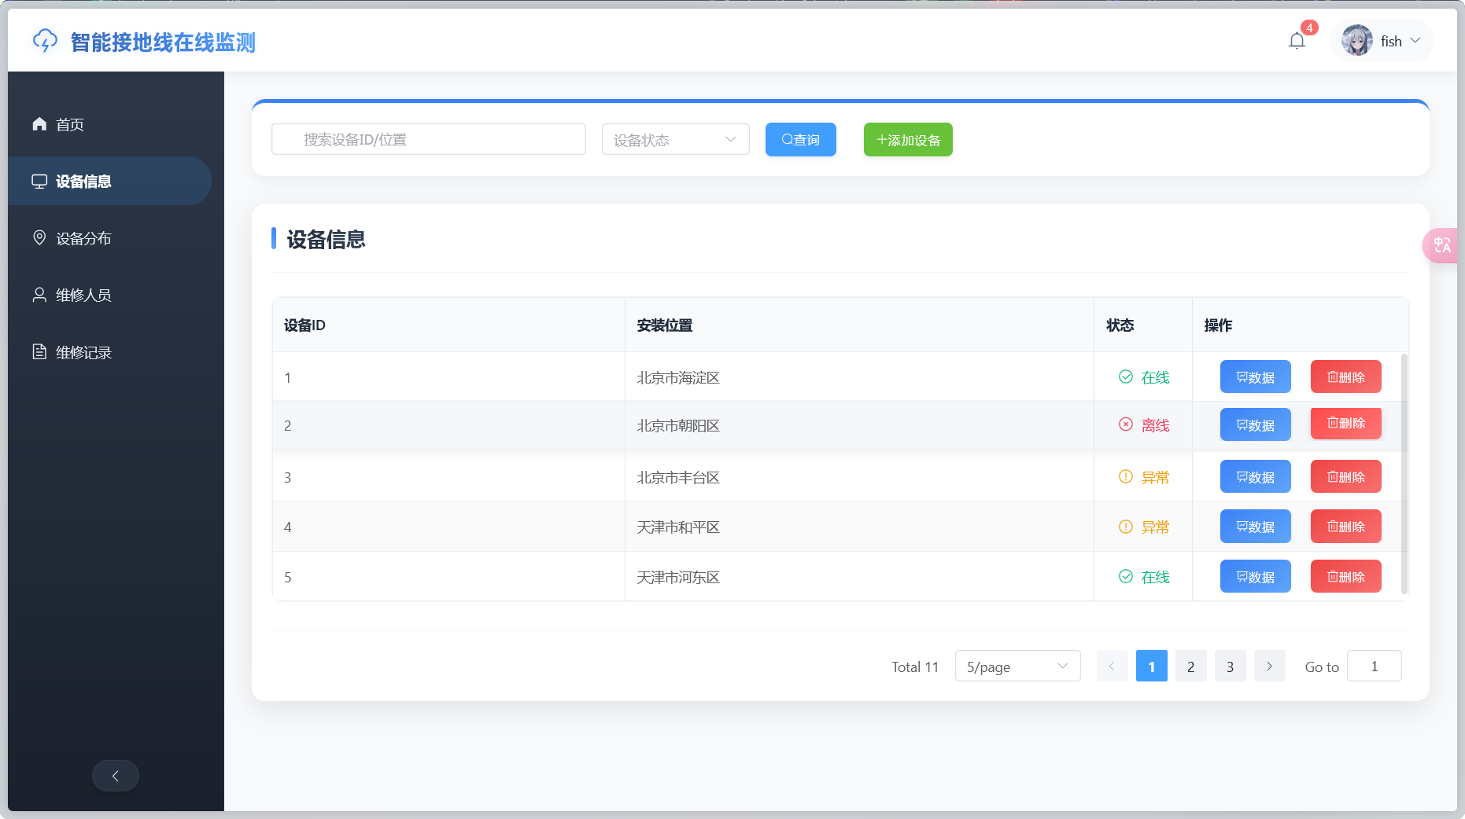
设备信息界面

Slide 25
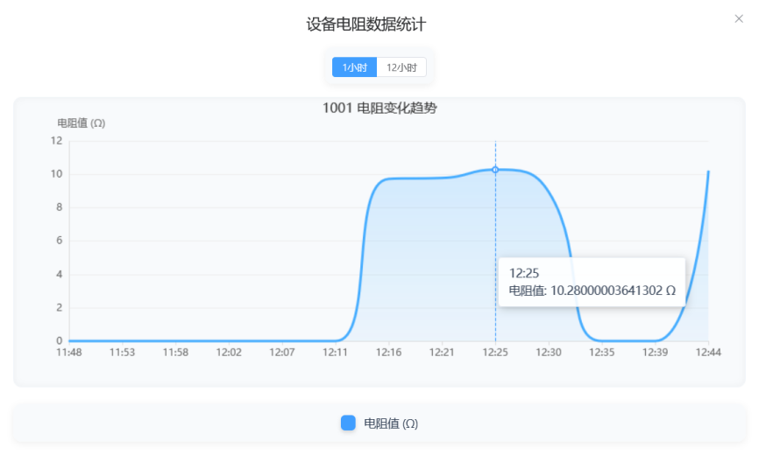
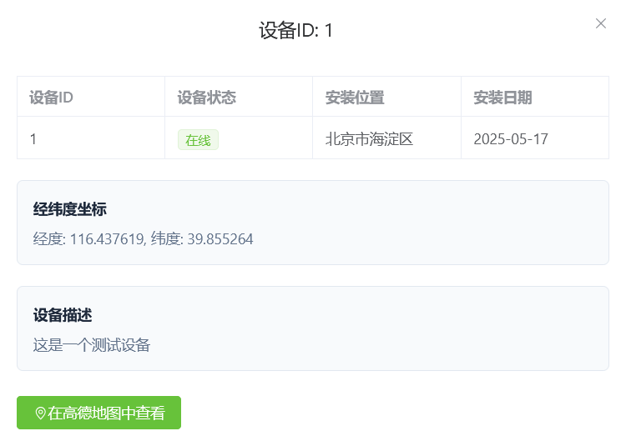
设备详情

Slide 26
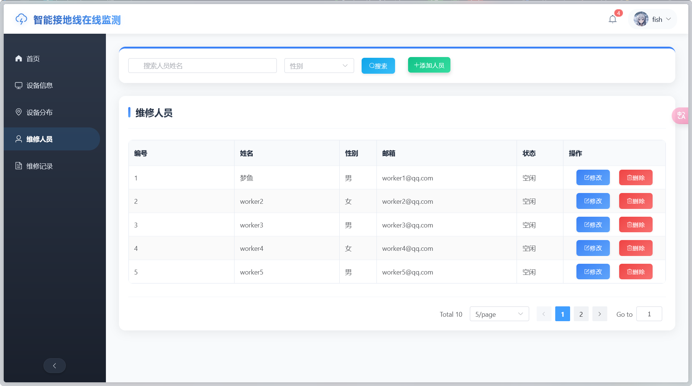
维修人员列表

Slide 27
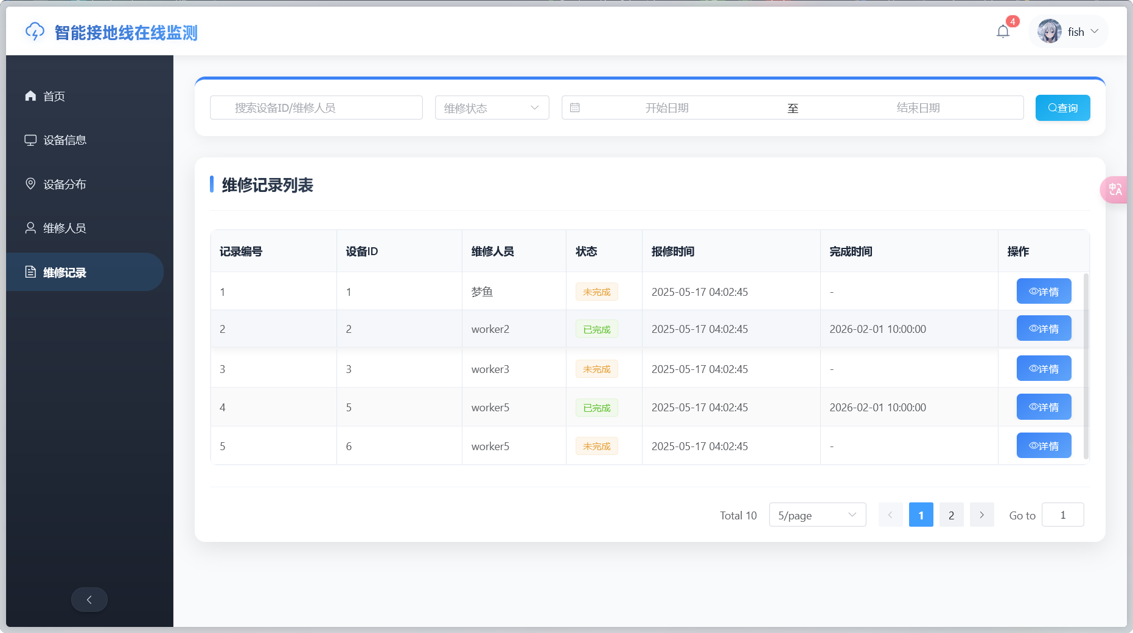
维修记录界面

Slide 28
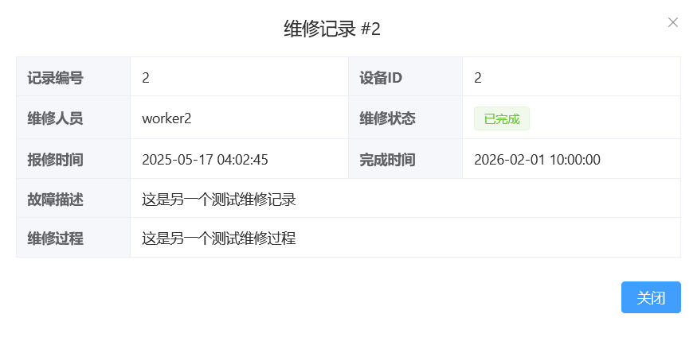
维修记录详情

Slide 29
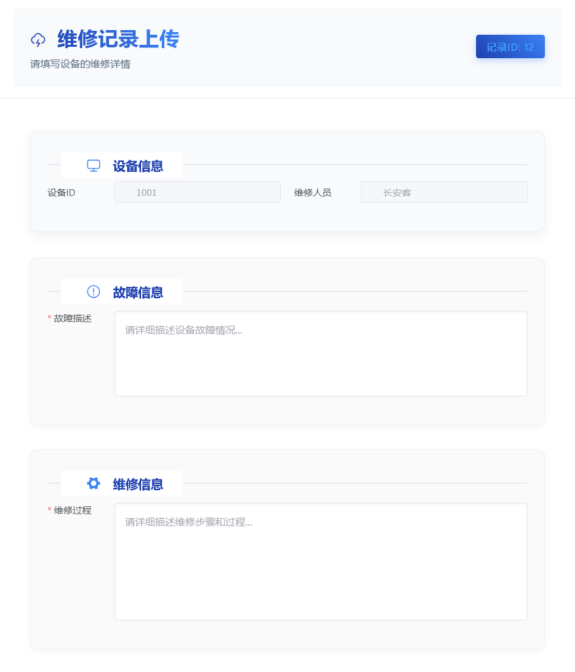
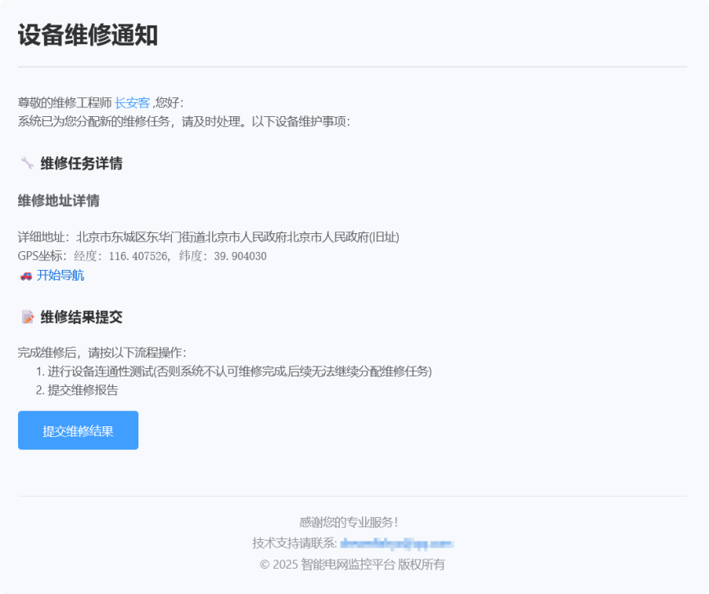
任务邮件与记录上传

Slide 30
06
系统创新点

Slide 31



设计亮点
数据接收多重保障
实时监听维护
采用Kafka消息队列配合InfluxDB接收设备数据，同时对于设备合法性采取后验证机制，降低数据丢失的可能性。
本系统的设计以设备全生命周期管理为核心，通过Redis实现心跳机制，及时发现并处理离线设备。通过Redis队列保障故障设备的及时维护。
轻量级实时通信
数据传输优化
采用SSE替代WebSocket，降低实时通信的复杂度，适配低带宽场景，同时保证前端数据的实时性。
采用字节流传参，不携带参数名，从而提高数据传输效率并降低设备能耗。后端构建自定义参数解析器和参数标注注解解析字节流参数，提高代码的复用性和可读性。

Slide 32
07
总结与展望

Slide 33






总体回顾
项目背景分析
项目目标与功能
接地线是电力系统安全运行的关键，传统巡检效率低，难以满足现代电力系统实时监控的需求。
本项目旨在实现接地线智能化监测，提升检测效率与准确性，确保电力系统安全稳定运行。
系统架构设计
项目最终成果
系统采用B/S架构，前端使用Vue等技术，后端基于SpringBoot框架，支持数据存储与快速查询。
项目已完成软件系统开发与调试，测试结果显示系统运行稳定，功能基本满足预期。

Slide 34

不足之处
系统没有实际结合接地线设备进行运行测试，由于资金、技术和时间的问题，本系统在开发测试中采用Python程序模拟接地线设备向后端发送数据，由于技术和理论知识的限制，在对接地线设备的设计上也难免存在不合理之处，进而可能会导致系统设计上的一些不太合理。这也算是本系统最大的不足之处。
Kafka接收设备数据的功能没有与SpringBoot后端项目解耦。这样可能出现后端项目崩溃而导致接地线设备数据无法上传以至于设备数据丢失的情况。对此应该采用另一个Springboot项目专门实现接地线设备数据上传到Kafka以及数据最终存储到InfluxDB数据库的功能。
01
02
03
04
对于Kafka、Redis等依赖软件而言，为了方便开发都是采用单机模式，但是单机模式下的系统性能有限。最好的方式应该是采用分布式集群的结构实现，但是这也会大大增加依赖软件的搭建和学习成本，这也是本文的顾虑之处。
出于系统复用性和规范开发的需求，系统设计自定义SpringBoot参数解析器。但是后续在实现中由于开发周期等因素限制并没有写出一个完善的参数解析器，而只是写出了一个符合当前系统的参数解析器。对于一些与当前阶段开发需求无关的特殊情况或是没有考虑的，或是考虑到了但是没有去实际解决，从长远来看或许会为后续系统拓展和再开发埋下隐患。

Slide 35



优化展望
系统性能优化
安全策略优化
人工智能助力
采用集群的形式部署Kafka、Redis等系统依赖组件，并采用采用负载均衡等技术提高系统性能，同时将接地线设备数据上传功能与当前后端项目解耦，更好的保护和存储设备数据。
本系统采用用户账户验证和API密钥的形式进行安全管理，在后续可以添加指纹技术、人脸识别技术进一步提高用户账户安全性，同时可以对接地线设备采用SSL/TLS协议进行数据加密和设备验证。
融合人工智能技术，提升系统操作性和体验。例如使用人工智能技术实时分析设备数据，预测设备状态从而更快发现设备故障或者异常。此外还可以提供人工智能助手和语音指令功能，简化系统操作流程。

Slide 36
感谢观看！

